Slide 1

Implementación de un Data Warehouse con tecnologías de Microsoft SQL Server
Trabajo de Fin de Grado
Grado en Ingeniería de Sistemas de la Información
Facultad de Artes y Ciencias
Alumno Diego Toribio Rodríguez
Tutora Soraya Andaluz Delgado

Slide 2
¿Qué es un Data Warehouse?

Slide 3
¿Qué es un Data Warehouse?
Es un tipo de almacenamiento de datos específico para
el modelado y el análisis de datos.

Slide 4
¿Qué es un Data Warehouse?
Es un tipo de almacenamiento de datos específico para
el modelado y el análisis de datos.
Tiene un papel fundamental dentro
de un sistema de Business Intelligence.

Slide 5

¿Qué es un Data Warehouse?
Es un tipo de almacenamiento de datos específico para
el modelado y el análisis de datos.
Tiene un papel fundamental dentro
de un sistema de Business Intelligence.

Slide 6
Además, un Data Warehouse ...

Slide 7
Además, un Data Warehouse ...
Necesita una o varias fuentes de datos.

Slide 8
Además, un Data Warehouse ...
Necesita una o varias fuentes de datos. | Open Data

Slide 9
Además, un Data Warehouse ...
Necesita una o varias fuentes de datos. | Open Data
Se apoya en otras bases de datos.

Slide 10
Además, un Data Warehouse ...
Necesita una o varias fuentes de datos. | Open Data
Se apoya en otras bases de datos. | Data Marts

Slide 11
Además, un Data Warehouse ...
Necesita una o varias fuentes de datos. | Open Data
Se apoya en otras bases de datos. | Data Marts
Utiliza procesos para trasladar y transformar los datos.

Slide 12
Además, un Data Warehouse ...
Necesita una o varias fuentes de datos. | Open Data
Se apoya en otras bases de datos. | Data Marts
Utiliza procesos para trasladar y transformar los datos. | ETL

Slide 13
Además, un Data Warehouse ...
Necesita una o varias fuentes de datos. | Open Data
Se apoya en otras bases de datos. | Data Marts
Utiliza procesos para trasladar y transformar los datos. | ETL
Los datos almacenados son modelados y representados de manera visual.

Slide 14
Además, un Data Warehouse ...
Necesita una o varias fuentes de datos. | Open Data
Se apoya en otras bases de datos. | Data Marts
Utiliza procesos para trasladar y transformar los datos. | ETL
Los datos almacenados son modelados y representados de manera visual. | Gráficas y visualizaciones interactivas

Slide 15
El Data Warehouse de este TFG ...
… consistirá en almacenar los datos de los perfiles de turistas que vienen a las Islas Canarias.

Slide 16

El Data Warehouse de este TFG ...
… consistirá en almacenar los datos de los perfiles de turistas que vienen a las Islas Canarias.

Slide 17
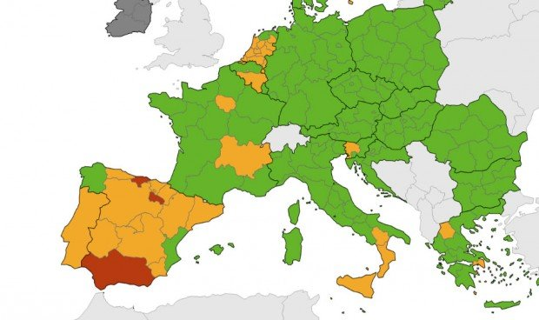
El Data Warehouse de este TFG ...
… consistirá en almacenar los datos de los perfiles de turistas que vienen a las Islas Canarias.

Slide 18

El Data Warehouse de este TFG ...
… consistirá en almacenar los datos de los perfiles de turistas que vienen a las Islas Canarias.

Slide 19
Data Warehouse
DATA WAREHOUSE

Slide 20
Data Warehouse
DATA WAREHOUSE
Una o varias bases de datos relacionales.

Slide 21
Data Warehouse
DATA WAREHOUSE
Una o varias bases de datos relacionales.
Permite centralizar los datos recopilados.

Slide 22
Data Warehouse
DATA WAREHOUSE
Una o varias bases de datos relacionales.
Permite centralizar los datos recopilados.
Sus tablas tienen una estructura muy particular.

Slide 23
Data Warehouse
DATA WAREHOUSE

Slide 24
Data Warehouse
Las tablas de las bases de datos de un Data Warehouse forman una estructura de estrella.

Slide 25
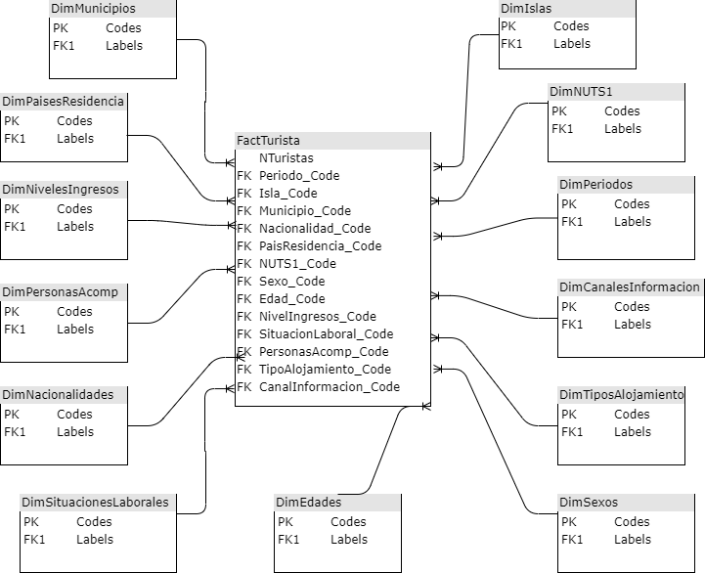
Data Warehouse
Las tablas de las bases de datos de un Data Warehouse forman una estructura de estrella.

Slide 26
Data Warehouse
Sus tablas se clasifican en Tablas Dimensionales y Tablas de Hechos.

Slide 27
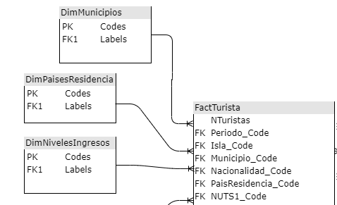
Data Warehouse
Sus tablas se clasifican en Tablas Dimensionales y Tablas de Hechos.

Slide 28
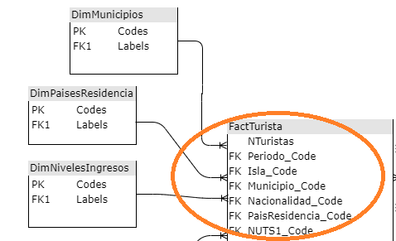
Data Warehouse
Las Tablas de Hechos recogen valores que son medidas en un determinado contexto.

Slide 29
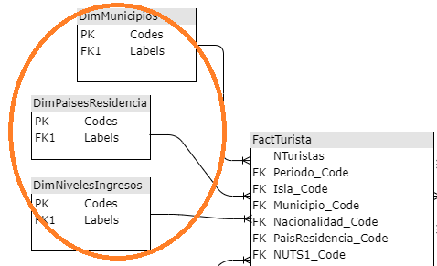
Data Warehouse
Las Tablas Dimensionales almacenan información descriptiva de la tabla de hechos.

Slide 30
Data Warehouse
Las tablas de las bases de datos de un Data Warehouse forman una estructura de estrella.

Slide 31
Data Warehouse
DATA WAREHOUSE

Slide 32
Datos abiertos
https://datos.canarias.es
DATA WAREHOUSE

Slide 33
Datos abiertos
https://datos.canarias.es
DATA WAREHOUSE
Open Data o Datos Abiertos.

Slide 34
Datos abiertos
https://datos.canarias.es
DATA WAREHOUSE
Open Data o Datos Abiertos.
Iniciativas de Admin. Públicas y privadas para publicar datos en Internet.

Slide 35
Datos abiertos
https://datos.canarias.es
DATA WAREHOUSE
Open Data o Datos Abiertos.
Iniciativas de Admin. Públicas y privadas para publicar datos en Internet.
El objetivo es reutilizar esa información y generar oportunidades.

Slide 36
Data Marts
https://datos.canarias.es
DATA WAREHOUSE
DATAMARTS

Slide 37
Data Marts
https://datos.canarias.es
DATA WAREHOUSE
DATAMARTS
Son bases de datos de apoyo del Data Warehouse.

Slide 38
Data Marts
https://datos.canarias.es
DATA WAREHOUSE
DATAMARTS
Son bases de datos de apoyo del Data Warehouse.
Son bases de datos relacionales.

Slide 39
Data Marts
https://datos.canarias.es
DATA WAREHOUSE
DATAMARTS
Son bases de datos de apoyo del Data Warehouse.
Son bases de datos relacionales.
Suelen ser temáticas o específicas.

Slide 40
Procesos ETL
https://datos.canarias.es
DATA WAREHOUSE
DATAMARTS
ETL

Slide 41
Procesos ETL
https://datos.canarias.es
DATA WAREHOUSE
DATAMARTS
ETL
Procesos de extracción, transformación y carga.

Slide 42
Procesos ETL
https://datos.canarias.es
DATA WAREHOUSE
DATAMARTS
ETL
Procesos de extracción, transformación y carga.
Trasladan los datos de una base de datos a otra.

Slide 43
Procesos ETL
https://datos.canarias.es
DATA WAREHOUSE
DATAMARTS
ETL
Procesos de extracción, transformación y carga.
Trasladan los datos de una base de datos a otra.
También filtran y transforman los datos según los requerimientos.

Slide 44
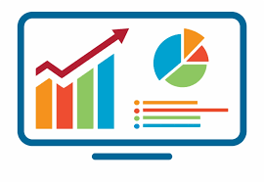
Visualización de los datos
https://datos.canarias.es
DATA WAREHOUSE
DATAMARTS
ETL

Slide 45
Visualización de los datos
https://datos.canarias.es
DATA WAREHOUSE
DATAMARTS
ETL
La visualización de los datos nos enseña qué está ocurriendo.

Slide 46
Visualización de los datos
https://datos.canarias.es
DATA WAREHOUSE
DATAMARTS
ETL
La visualización de los datos nos enseña qué está ocurriendo.
Se puede descubrir información y tendencias a partir de los datos.

Slide 47
Visualización de los datos
https://datos.canarias.es
DATA WAREHOUSE
DATAMARTS
ETL
La visualización de los datos nos enseña qué está ocurriendo.
Se puede descubrir información y tendencias a partir de los datos.
El uso de datos ayuda a tomar mejores decisiones.

Slide 48
Sistema de Business Intelligence
https://datos.canarias.es
DATA WAREHOUSE
DATAMARTS
ETL

Slide 49
Sistema de Business Intelligence
https://datos.canarias.es
DATA WAREHOUSE
DATAMARTS
ETL
Todos estos elementos componen un sistema de Business Intelligence.

Slide 50
Sistema de Business Intelligence
https://datos.canarias.es
DATA WAREHOUSE
DATAMARTS
ETL
Todos estos elementos componen un sistema de Business Intelligence.
El Data Warehouse es el componente principal.

Slide 51
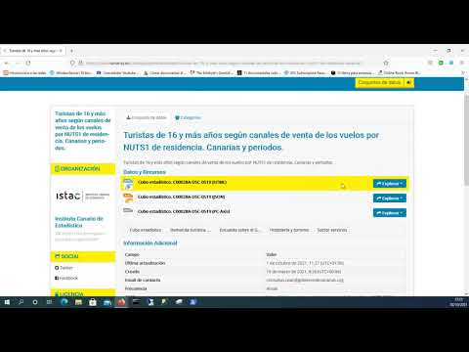
Datos abiertos del Gobierno de Canarias

Slide 52
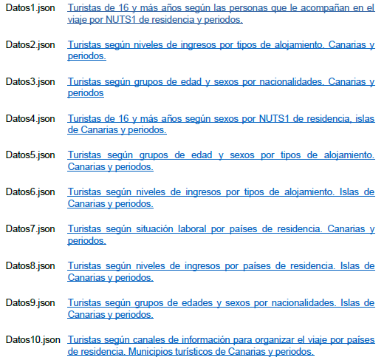
Datos abiertos del Gobierno de Canarias

Slide 53
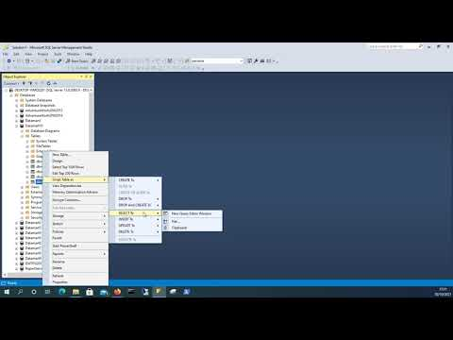
Bases de datos de los Data Marts

Slide 54
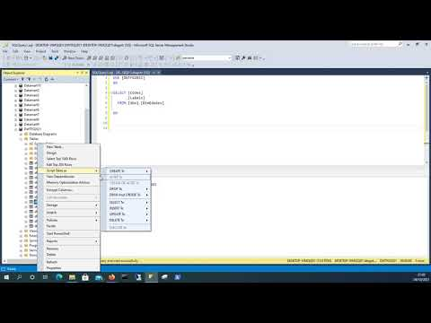
Base de datos del Data Warehouse

Slide 55
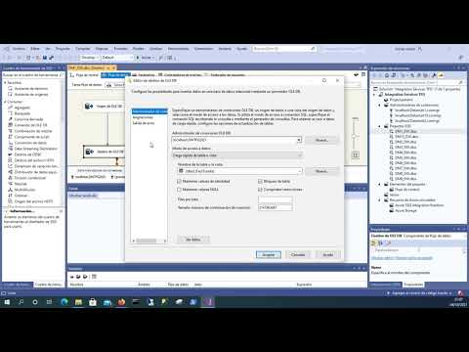
Procesos ETL con SQL Integration Services

Slide 56
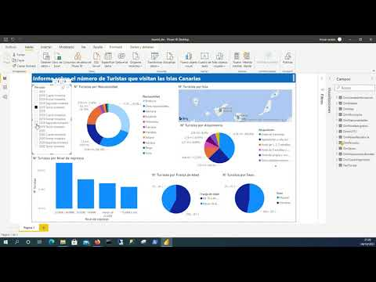
Visualización de los datos con Power BI

Slide 57
GRACIAS POR VUESTRO TIEMPO

